Slide 1
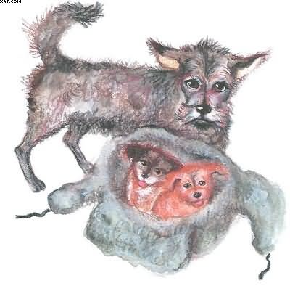
Василий Иванович Белов
«Малька провинилась»
3 класс

Slide 2
Малька провинилась
Как-то зимой, по снегу, я пошел к Лидии за молоком и услышал, как в доме ругалась хозяйка. «Что такое? – подумалось мне. – Кого это Лидия так честит?»
– Кривоногая! Шельма! – слышался за дверью голос Лидии. – Чего уши-то выставила? Ох, блудня! Ну, погоди! Не стыдно тебе в глаза-то глядеть, батявке? Не стыдно?!
Я вошёл в комнату. Лидия поздоровалась со мной и продолжала ругаться:
– Ремень-то бы взять да и нахлестать! Либо совсем на волю выставить, бессовестную!
Оказывается, Лидия ругала Мальку. За то, что та принесла двух щенят. Малька с недоумением глядела в глаза хозяйке, виновато мотала хвостом и не понимала, за что её так ругают. Я поглядел под лавку: там в старой шапке-ушанке беспомощно барахтались два крохотных кутёнка. Малька едва не вцепилась мне в нос.
– Сиди! – осадила её Лидия. – Сиди, никто не возьмёт твоих шаромыжников! Кому они нужны...
Лидия ругала Мальку два дня, на третий сказала:
– Ладно, пускай живут.
Потом я слышал, что одного щенёнка забрал тракторист, который часто проезжал через деревню. Второго Лидия отнесла за реку в соседнюю деревню, а взамен принесла рыжего молодого кота. Не знаю уж, как отнеслась ко всему этому Малька, наверное, не очень-то ей было приятно. Лидия, во всяком случае, была довольна.
Деревня, где я жил, размещалась на горке, а на другой стороне засыпанной снегом речки, тоже на горке, стоит другая, соседняя деревня. Летом через речку ходили по лаве. Лава – это два стёсанных бревна, перекинутых с одного берега на другой. Тропка на ту сторону оставалась прежняя, люди и зимой ходили по лаве, хотя можно было и по льду, напрямик. Я каждый день катался тут на лыжах. Однажды смотрю: по тропке из соседней заречной деревни бежит Малька. Одна-одинёшенька. Бежит домой деловито, ни на что не оглядывается. Кривые ножки так и мелькают на белом снегу. На следующий день – опять. Я удивился: куда это она бегает? Да ещё каждый день и всегда в одно и то же время. Спросил у Лидии:
– Куда это Малька каждый день бегает?
– Да кормить! – весело пояснила Лидия. – Изо дня в день так и бегает, ничем не остановить. Уж я её ругала и в избе запирала, всё впустую. Только отвернёшься – готово дело. Была да нет, побежала кормить своё дитятко.
Вот так, думаю, Малька! Какая верная оказалась мамаша. Каждый день за два километра в чужую деревню, несмотря ни на какие опасности, бегает кормить своего сынка. Не каждая так может.

Slide 3
Цели:
1.Образовательная: формирование осознанности, выразительности и беглости
чтения.
2. Развивающая: развитие речи, памяти детей.
3.Воспитывающая: формирование нравственности, бережного отношения к
природе, воспитание гуманного отношения к животным, любовь к родным,
самоотверженность

Slide 4
Подготовка к восприятию

Slide 5
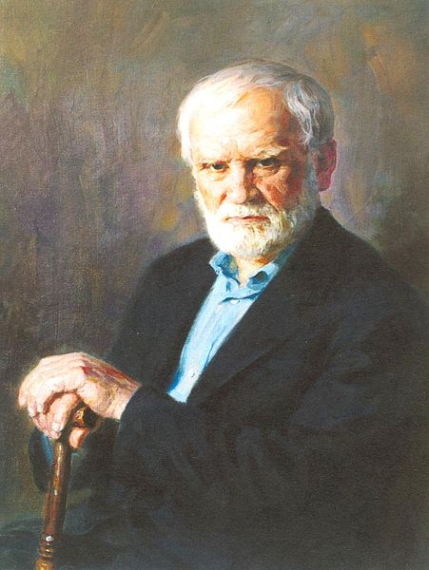
Василий Иванович Белов
Родился 23 октября 1932 года в деревне Тимониха. Василий Белов умудрился выжить во время без отца. Его отец погиб на фронте в 1943 году, когда Васе было 10 лет. Еще мальчишкой он начал работать в колхозе, помогая матери поднимать четверых младших детей. Когда началась Великая Отечественная война, Василий Белов учился во 2-м классе. Он был такого же возраста, как вы. Из воспоминаний детства ему больше всего запомнились постоянный голод и любовь к чтению.
У отца имелась небольшая библиотечка. Все книги из домашней библиотечки Вася изучил во время войны от корки до корки. Иногда специально растягивал удовольствие и читал книгу медленно, чтобы надолго хватило. Любимой книжкой была книга А.П.Гайдара "Дальние страны".

Slide 6
Прочитайте название рассказа, как вы думаете, о ком и о чем будет идти речь в
произведении?
(о девочке Мальке, которая сделала что-то плохое)

